Slide 1


Educação Aberta e
Recursos Educacionais Abertos

Slide 2
Zotero
O Zotero é um software livre e gratuito de gestão de referências (bibliográficas). Permite...
Captura fácil (um clique no browser) de metadados de fontes;
Organização com coleções, subcoleções e utilização de tags;
Integração com processadores de texto para criação de citações e bibliografias automaticamente (várias normas);
Sincronização e partilha online;
Windows, Mac e Linux.

Slide 3
Zotero
Possui uma versão Desktop e uma versão Web, que poderão ser usadas de forma independente ou integrada.
1. Versão Web
1.1 Interface e funcionalidades principais
1.2 Partilhar e criar grupo
2. Versão Desktop
2.1 Interface e funcionalidades principais
2.2 Funcionalidades extra

Slide 4
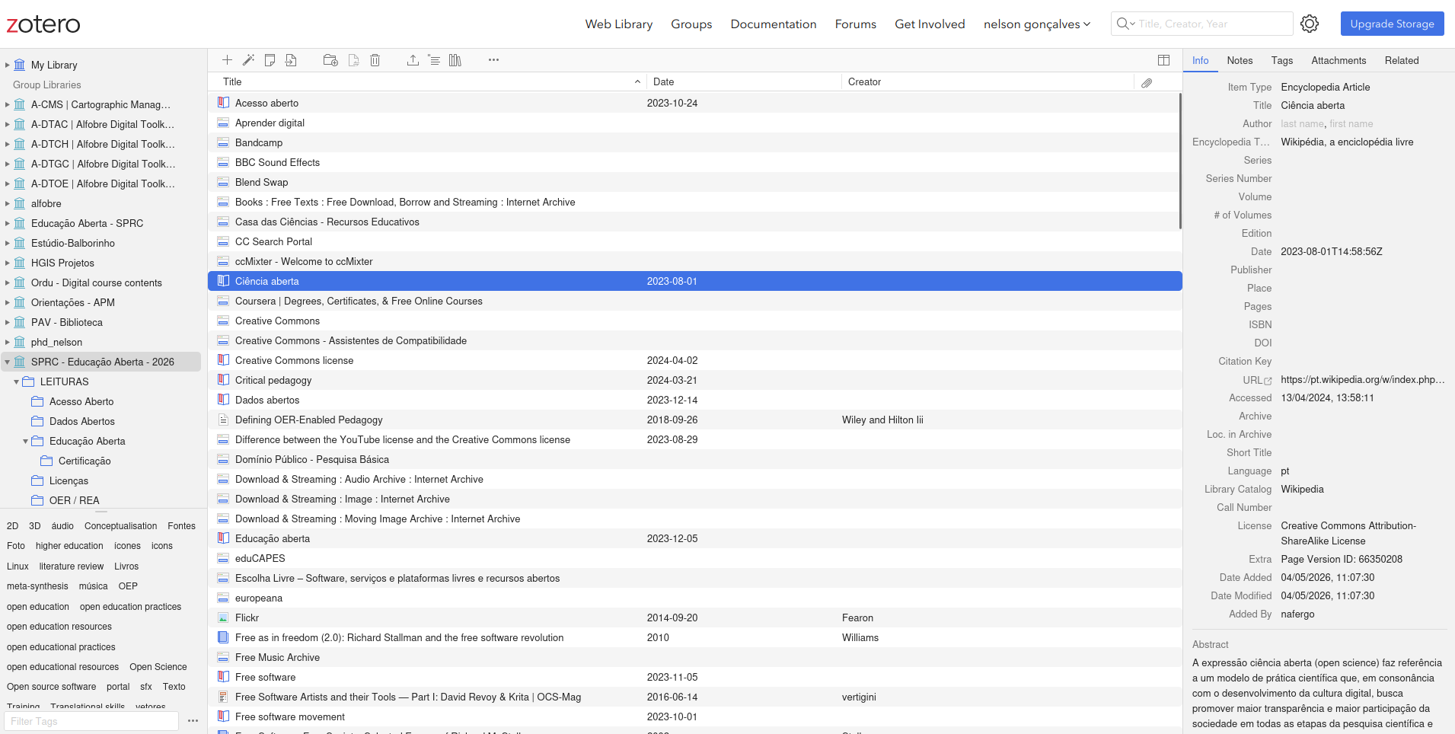
1. Zotero – Web 1.1 Interface e funcionalidades principais

Slide 5
1. Zotero – Web 1.1 Interface e funcionalidades principais
Pesquisa
Ferramentas
Drag & Drop
Coleções
Metadados
Lista
de
Itens
Tags

Slide 6
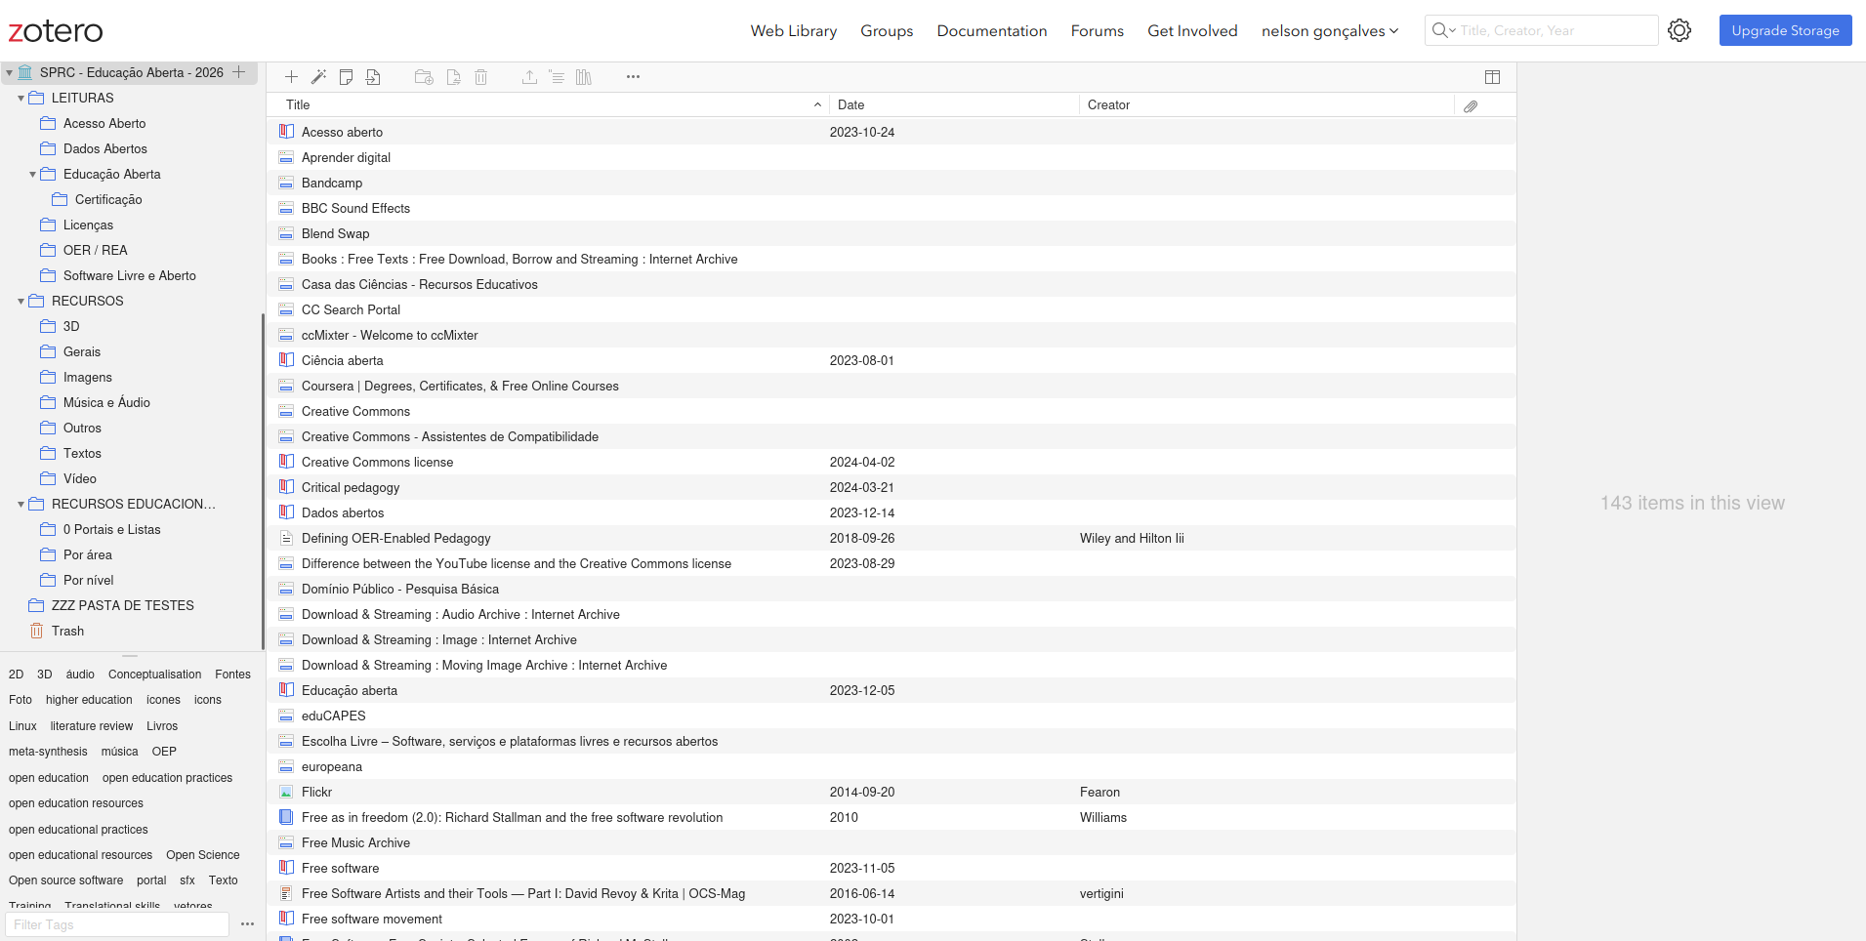
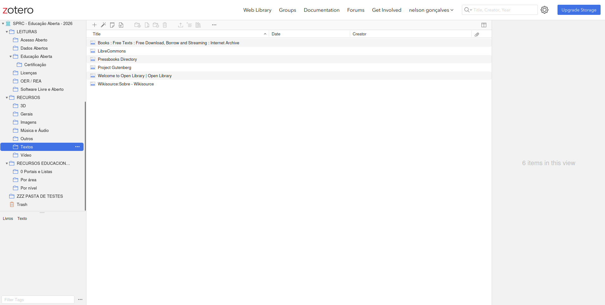
1. Zotero – Web 1.1 Interface e funcionalidades principais
4
1
3
2
Criar Coleção
Criar, Renomear, Mover, Apagar coleções / subcoleções
Organizar colunas da lista
Pesquisar na lista

Slide 7
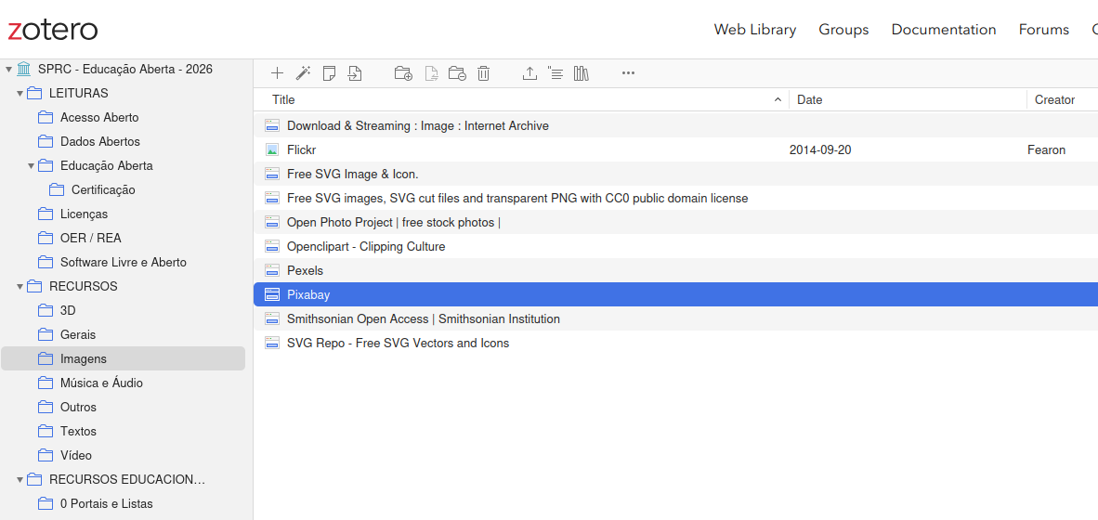
1. Zotero – Web 1.1 Interface e funcionalidades principais
1
2
3
Criar item manualmente ou automaticamente (URL, ISBN, DOI, etc.), criar nota, importar de ficheiro (RIS, Bibtex, etc.)
Adicionar a outra coleção, Remover da coleção, Apagar
Exportar itens, criar citação e criar bibliografia

Slide 8
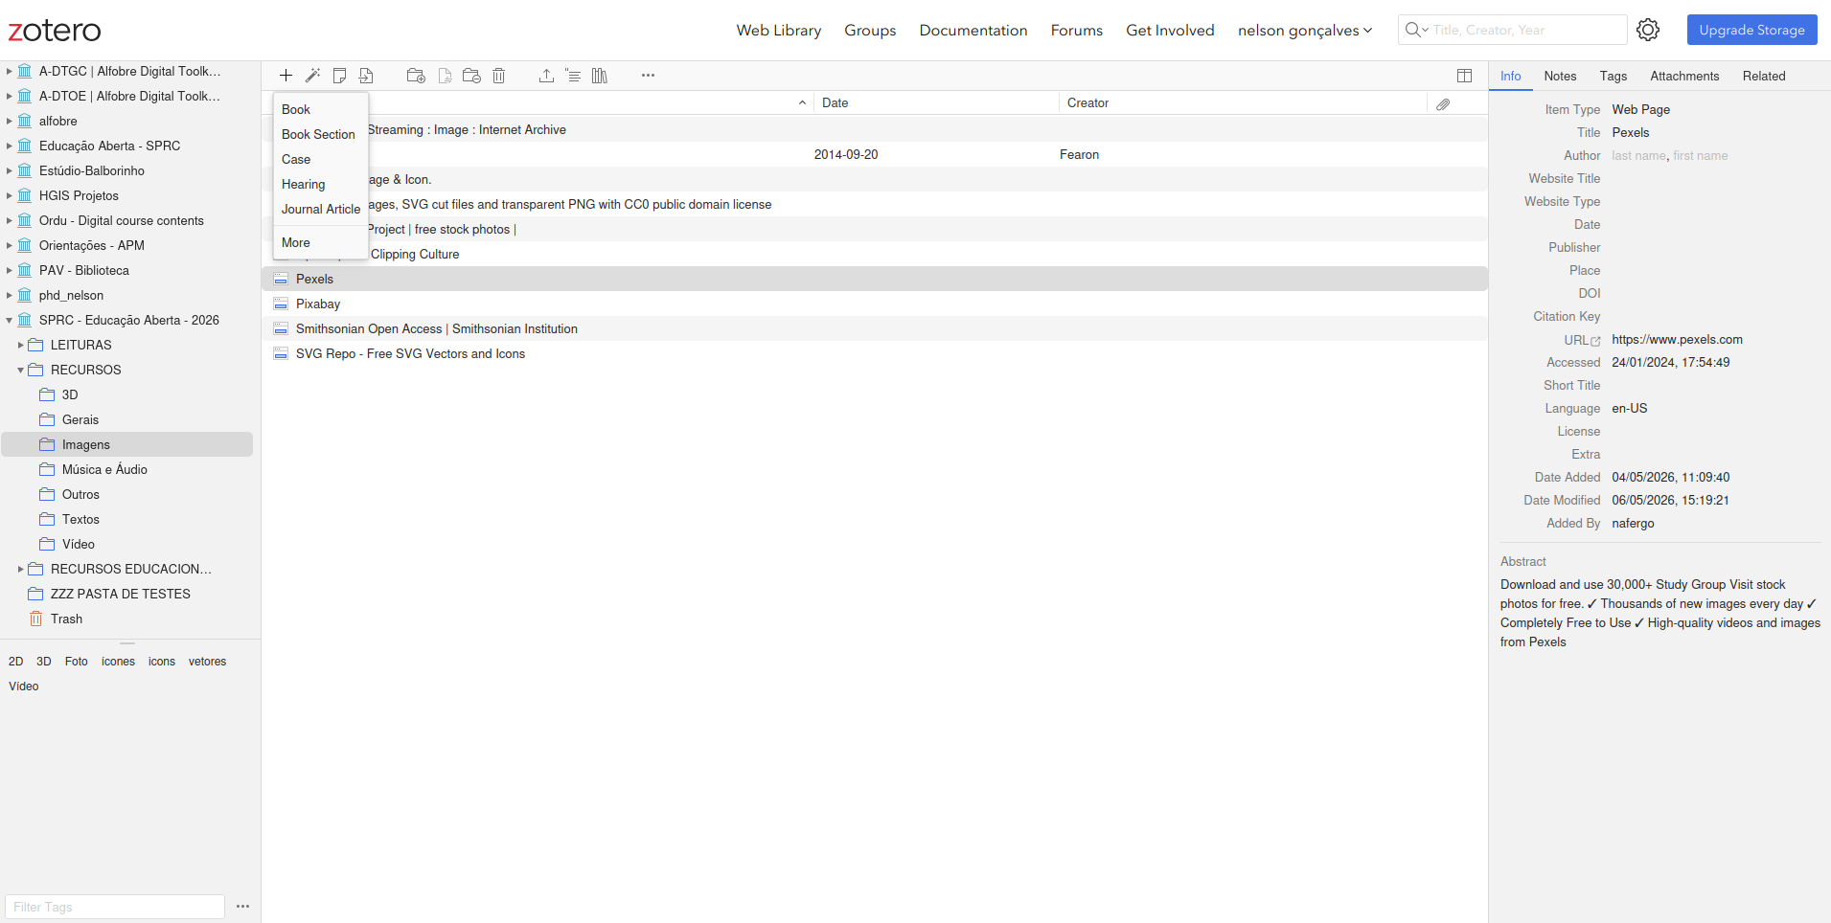
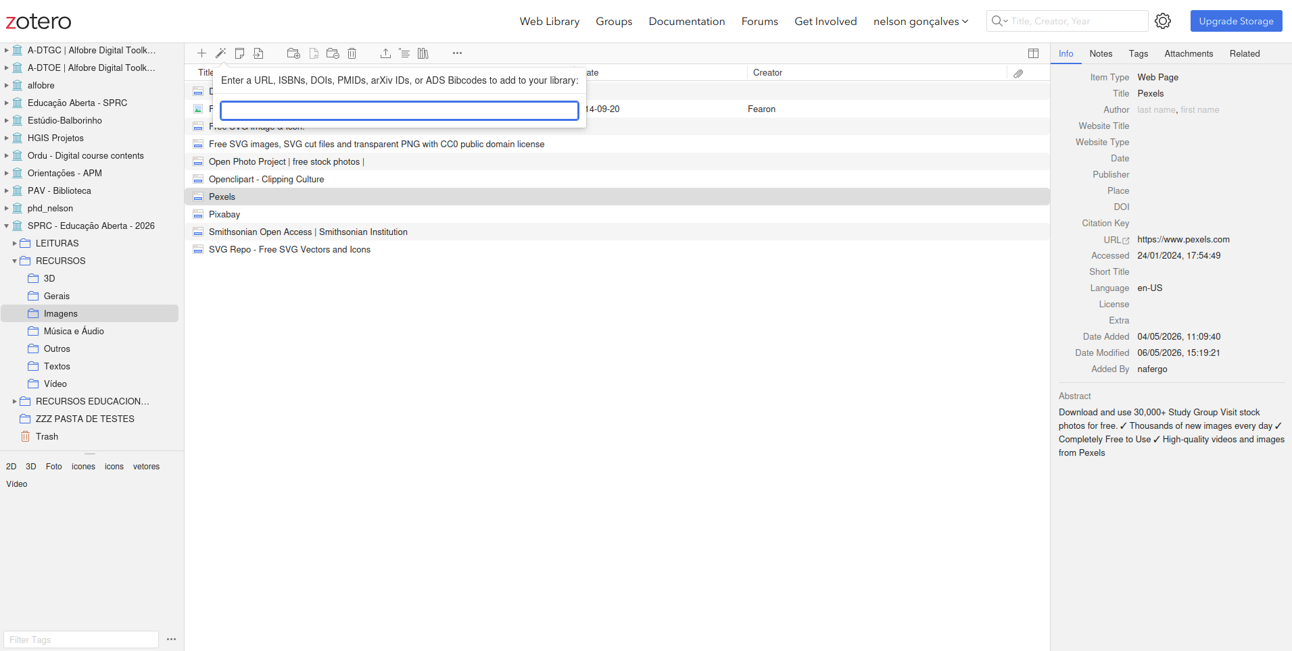
1. Zotero – Web 1.1 Interface e funcionalidades principais
Criar itens
Apagar itens
Gerar bibliografia

Slide 9
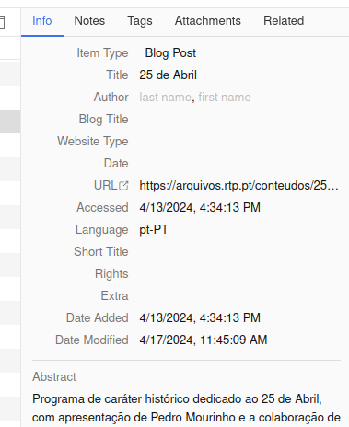
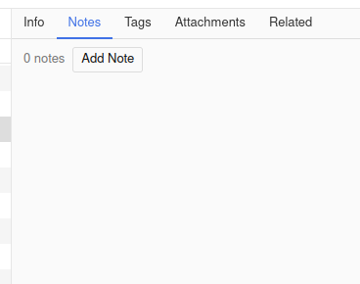
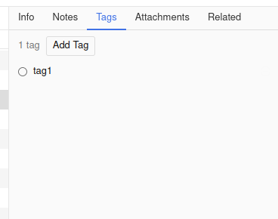
1. Zotero – Web 1.1 Interface e funcionalidades principais
Informação dos itens
Notas
Tags
Related

Slide 10
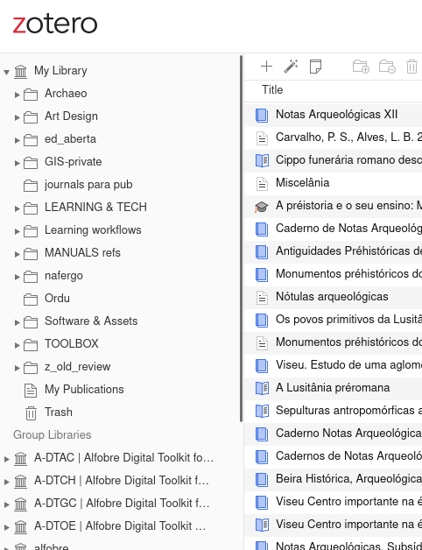

1. Zotero – Web 1.2 Partilhar e criar grupos principais
Grupo = Partilhar online uma lista de referências

Slide 11
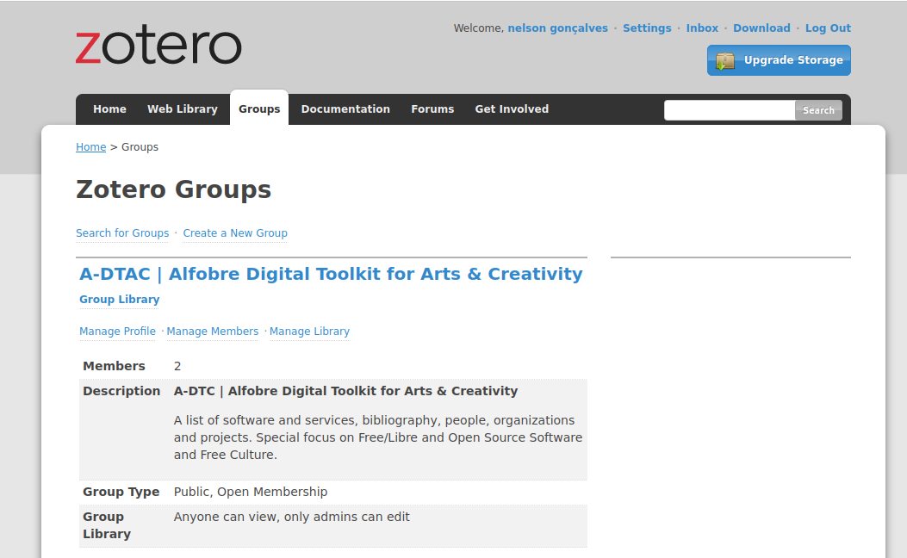
1. Zotero – Web 1.2 Partilhar e criar grupos principais

Slide 12
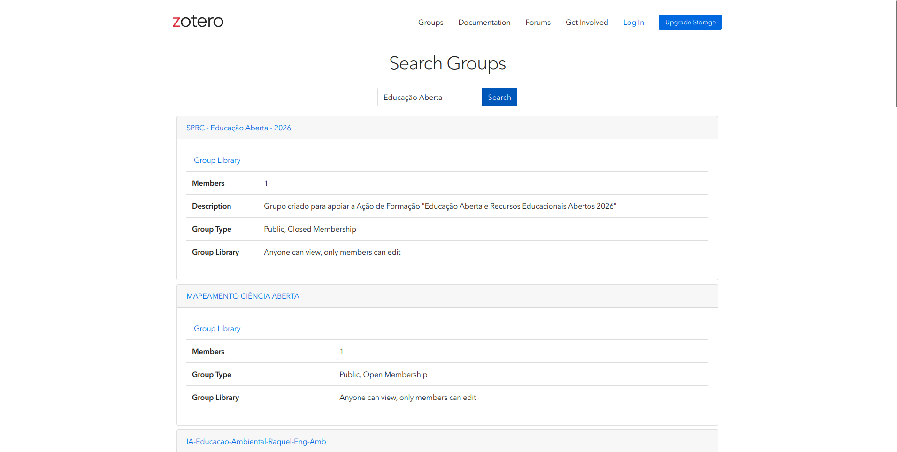
1. Zotero – Web 1.2 Partilhar e criar grupos principais

Slide 13
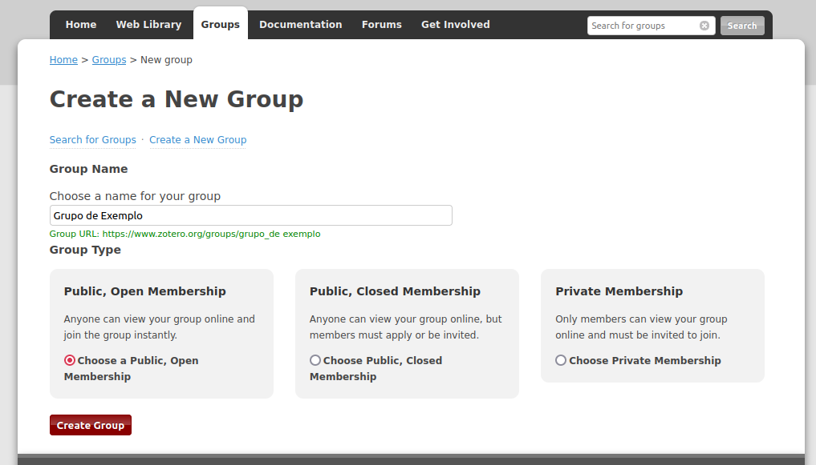
1.2 Partilhar e criar grupos

Slide 14
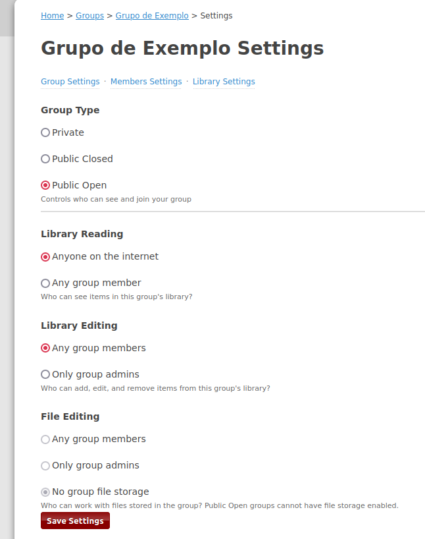
1. Zotero – Web 1.2 Partilhar e criar grupos principais
Quem pode ver e juntar-se ao grupo?
Quem pode ver/ler itens?
Quem pode editar itens?

Slide 15
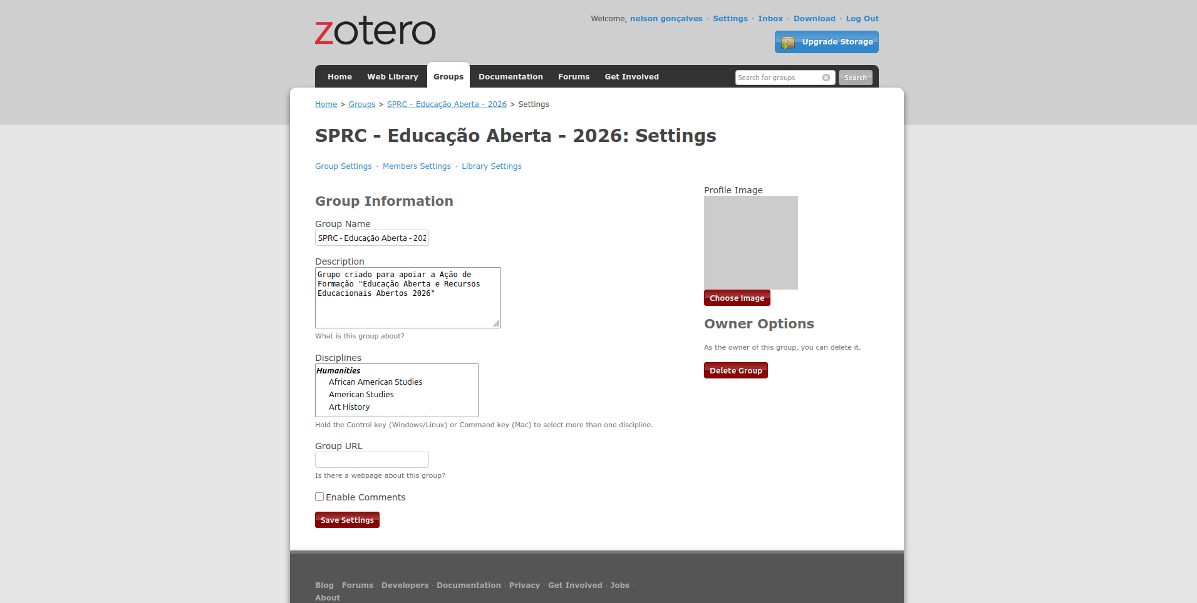
1. Zotero – Web 1.2 Partilhar e criar grupos principais
Perfil público
do grupo

Slide 16
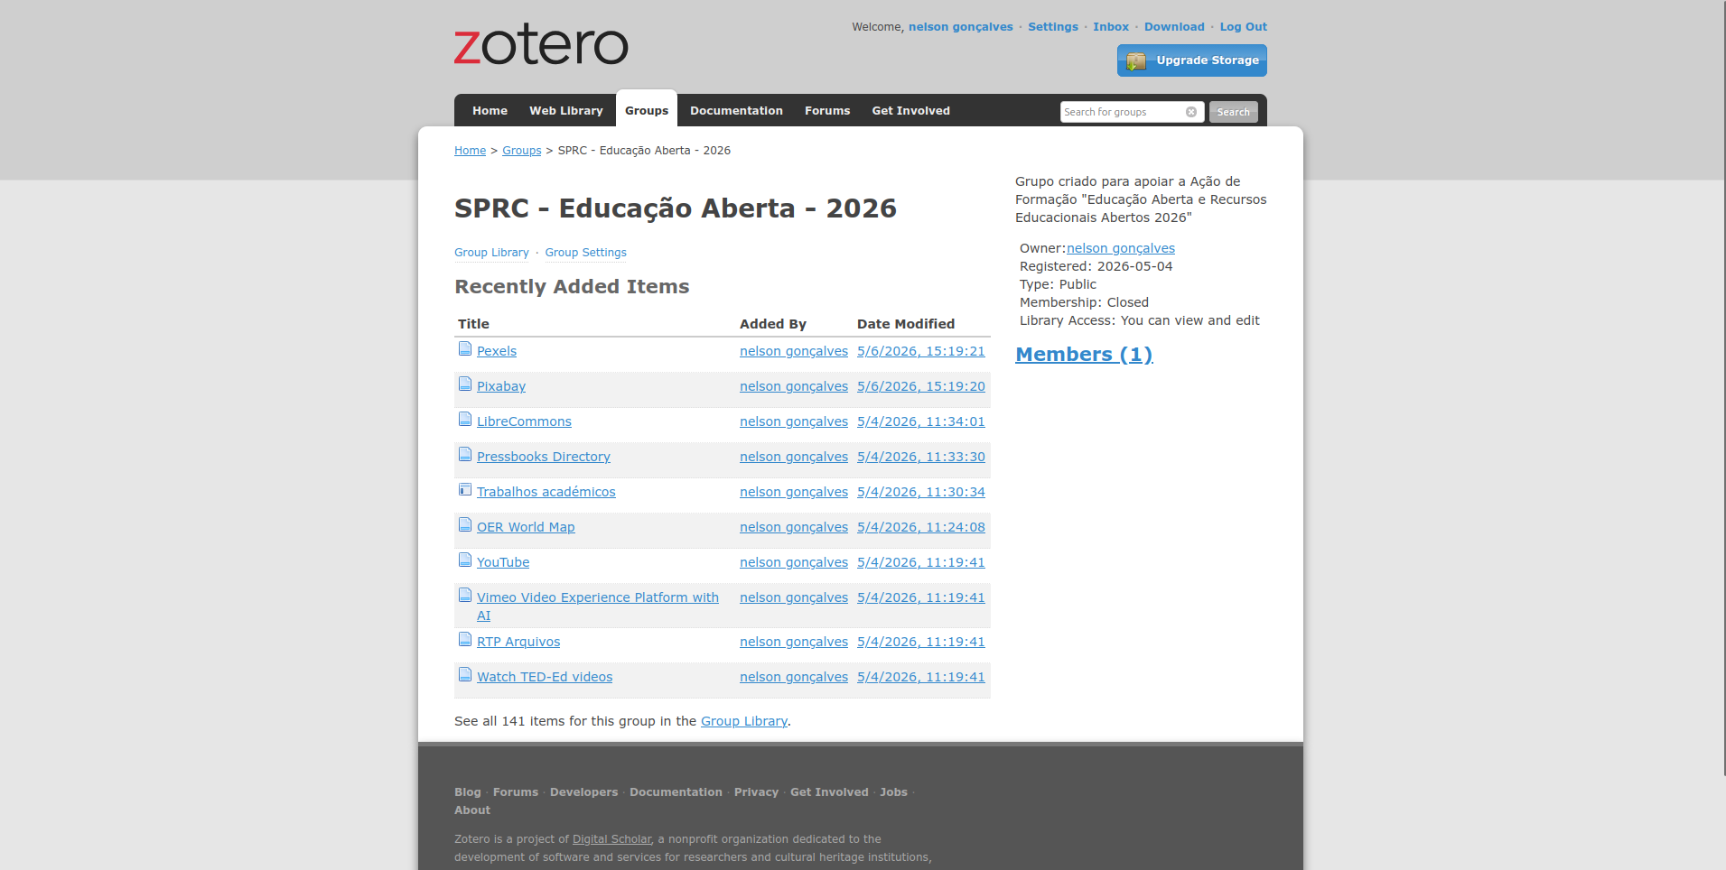
1. Zotero – Web 1.2 Partilhar e criar grupos principais
Perfil público
do grupo

Slide 17
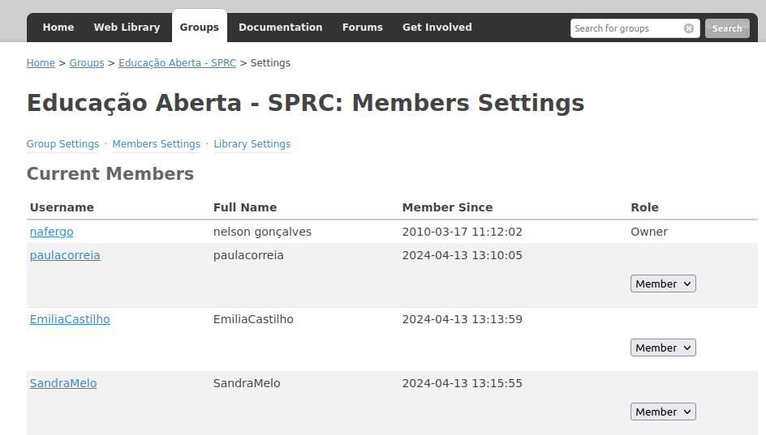
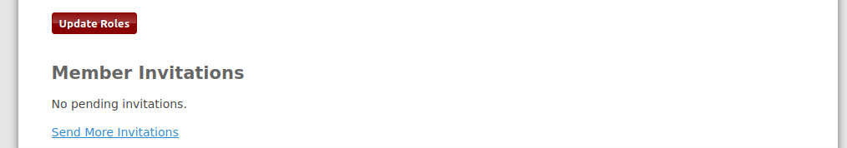
1. Zotero – Web 1.2 Partilhar e criar grupos principais
Perfis dos membros
Convidar novos membros

Slide 18
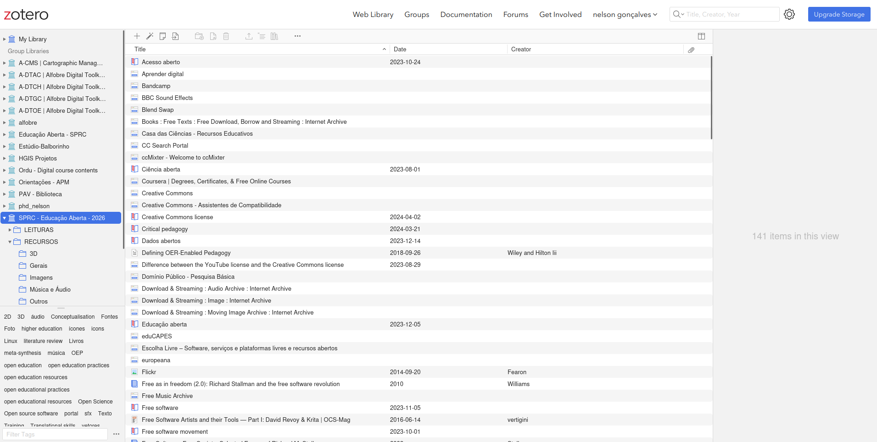
1. Zotero – Web 1.2 Partilhar e criar grupos principais
Grupos a que pertencem ou criaram

Slide 19
2. Versão Desktop
Porquê Desktop se já tenho online????
- Mais rápido
- Independente da Internet
- Funcionalidades extra (Conector!)
- Desktop + Online = Sincronização

Slide 20
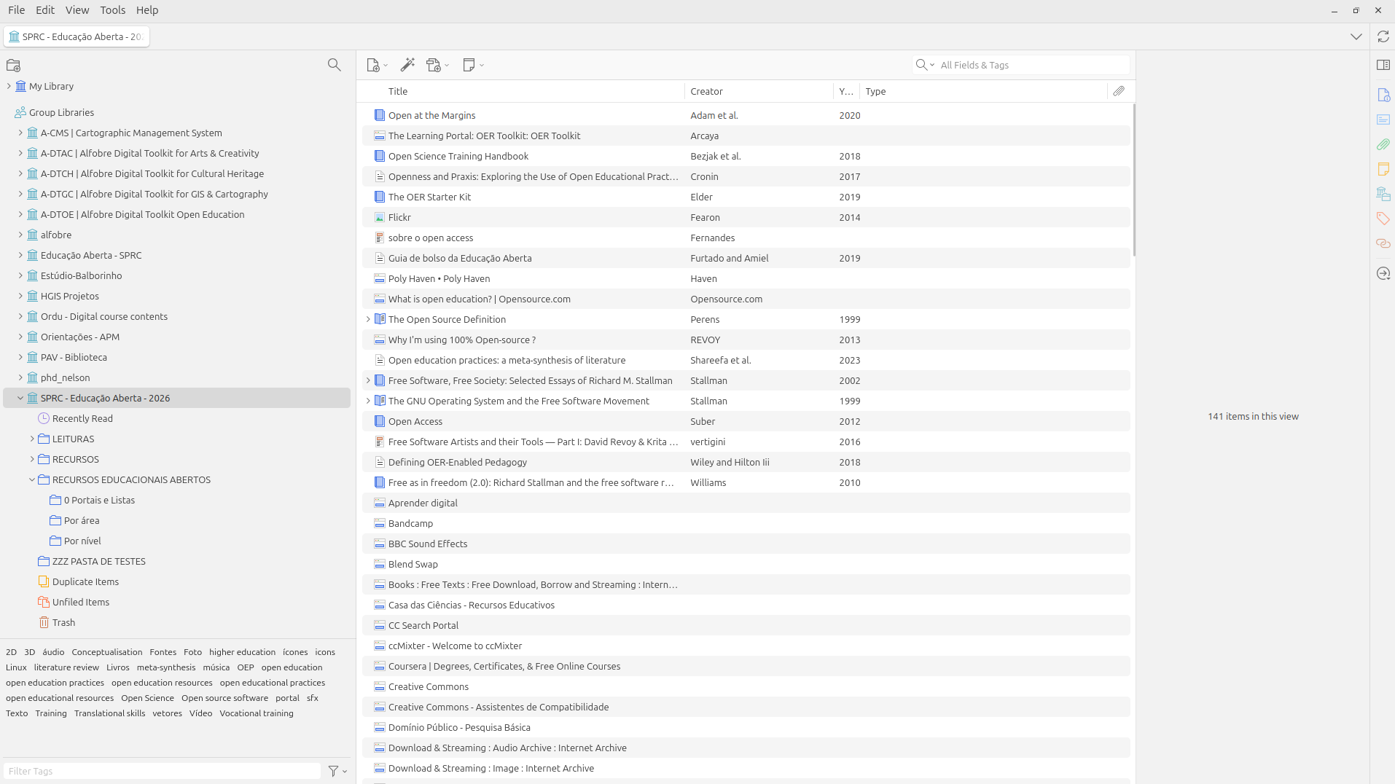
Drag & Drop
Botão direito do rato

Slide 21
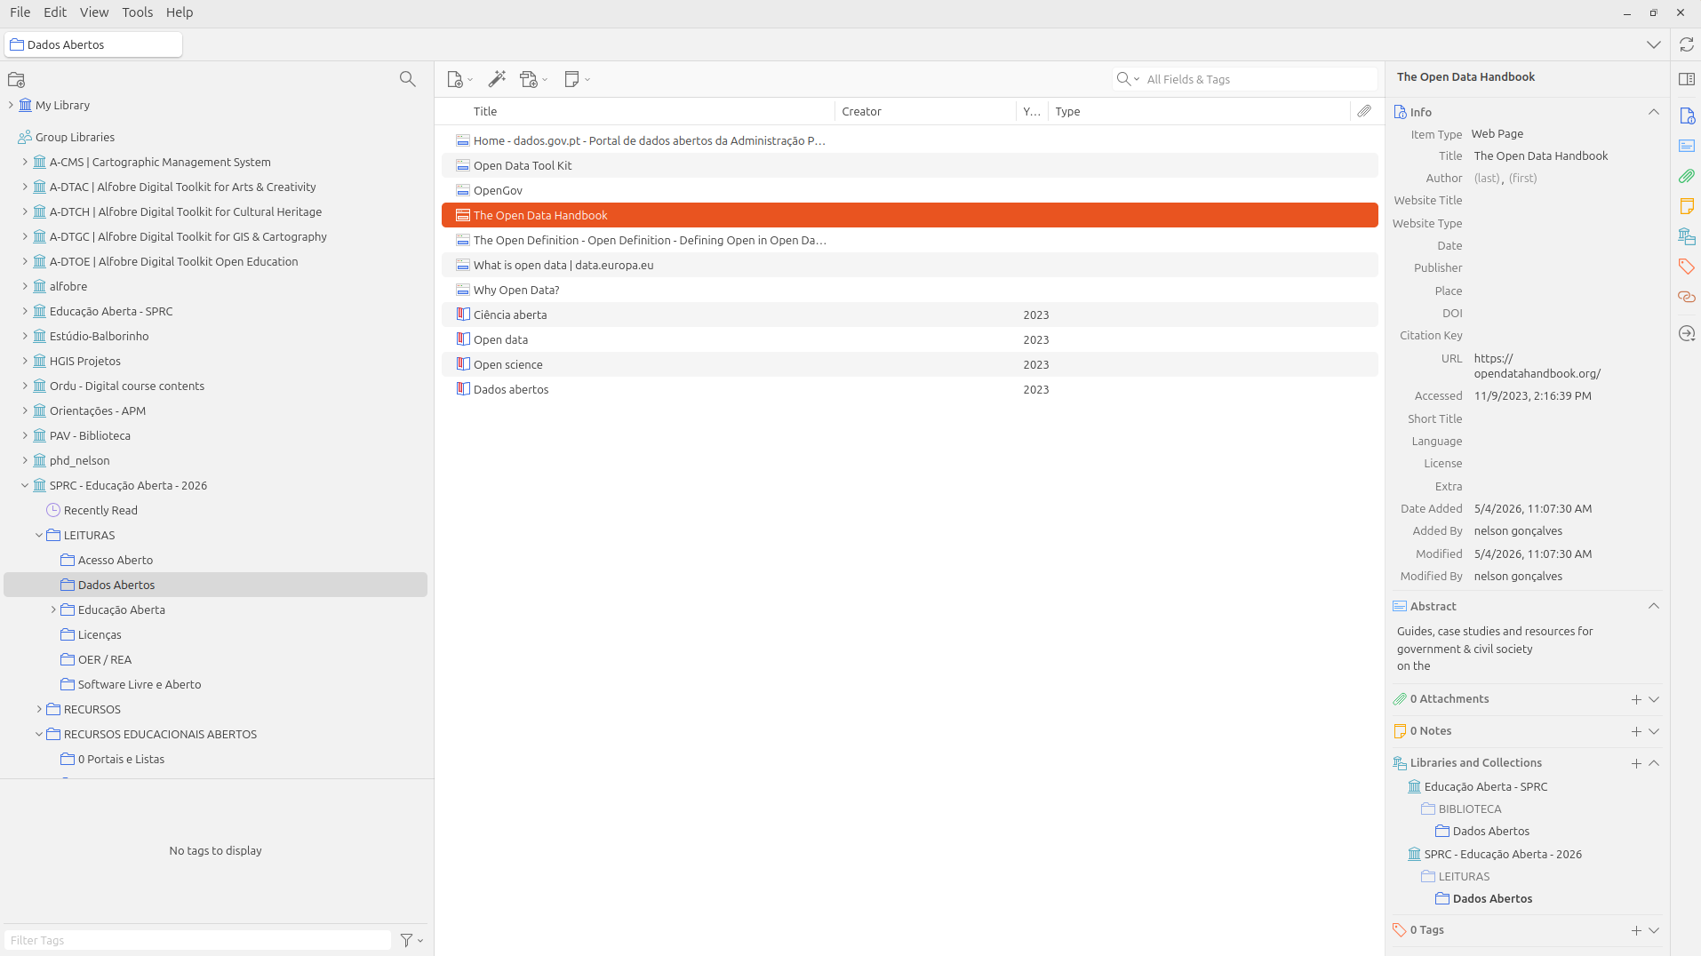

Slide 22
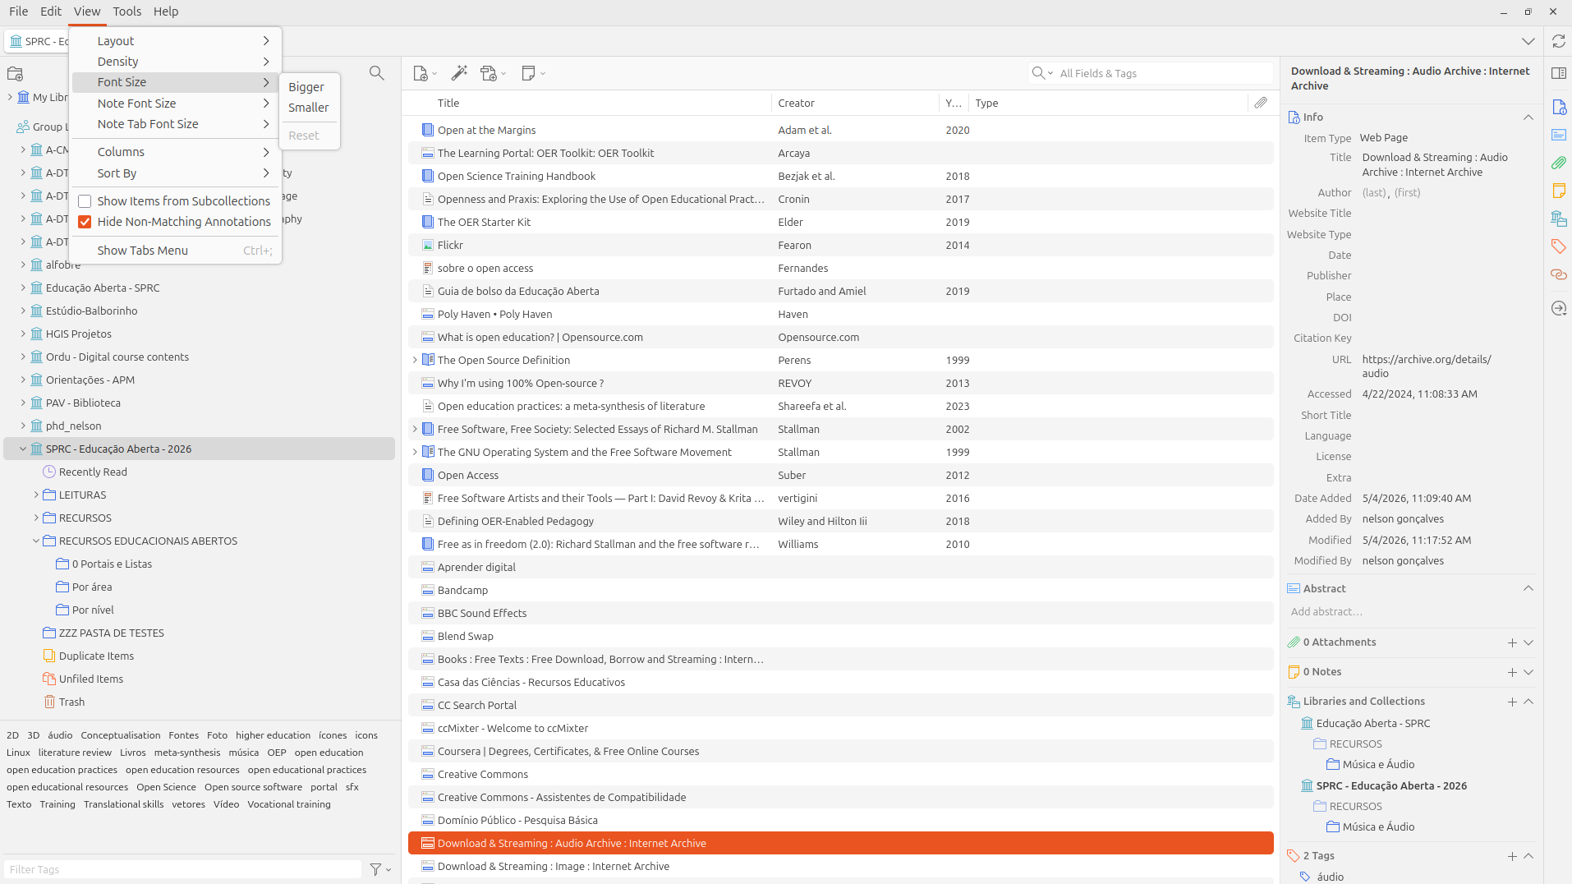
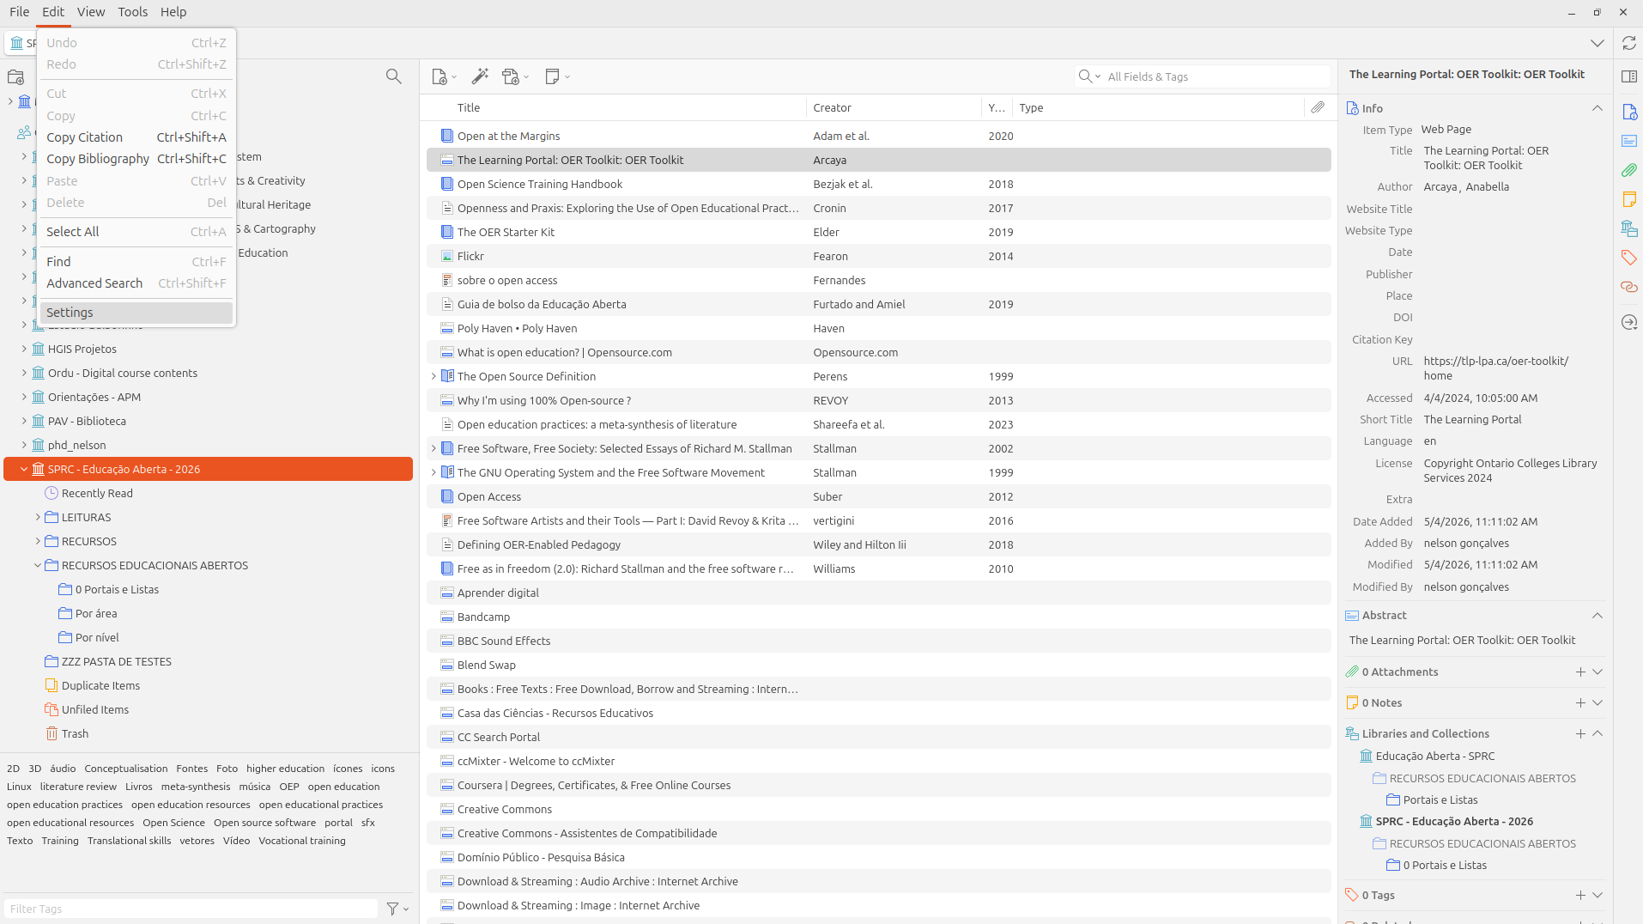
2. Versão Desktop 2.1 Interface e funcionalidades principais

Slide 23
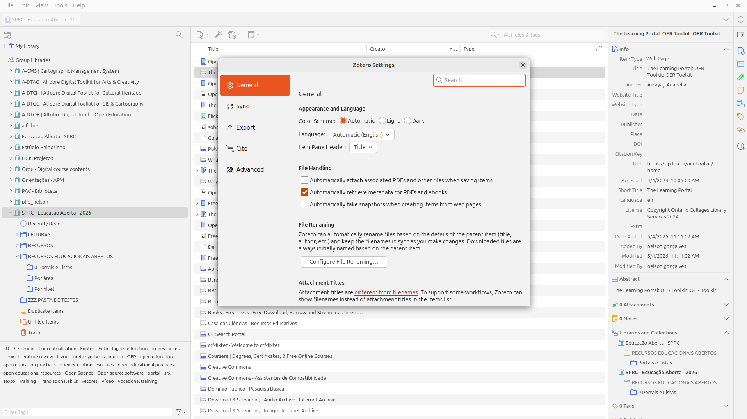
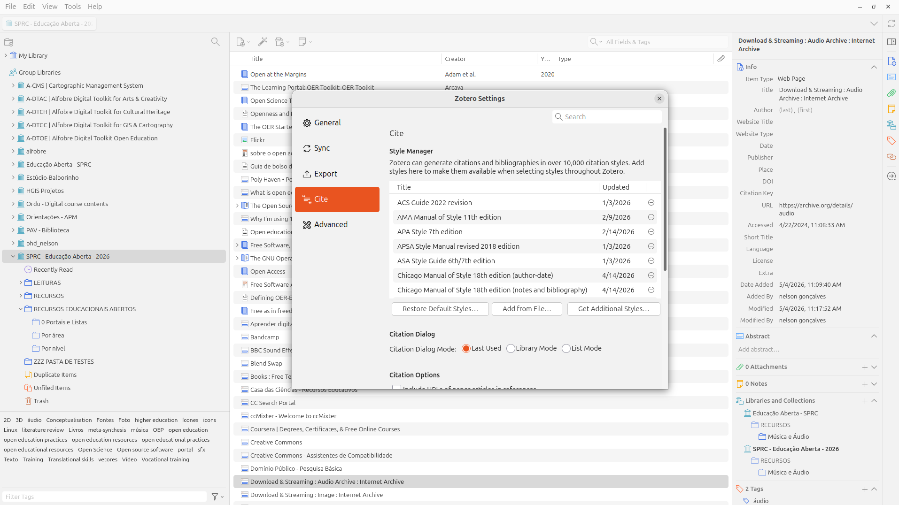
2. Versão Desktop 2.1 Interface e funcionalidades principais
Processador de texto

Slide 24
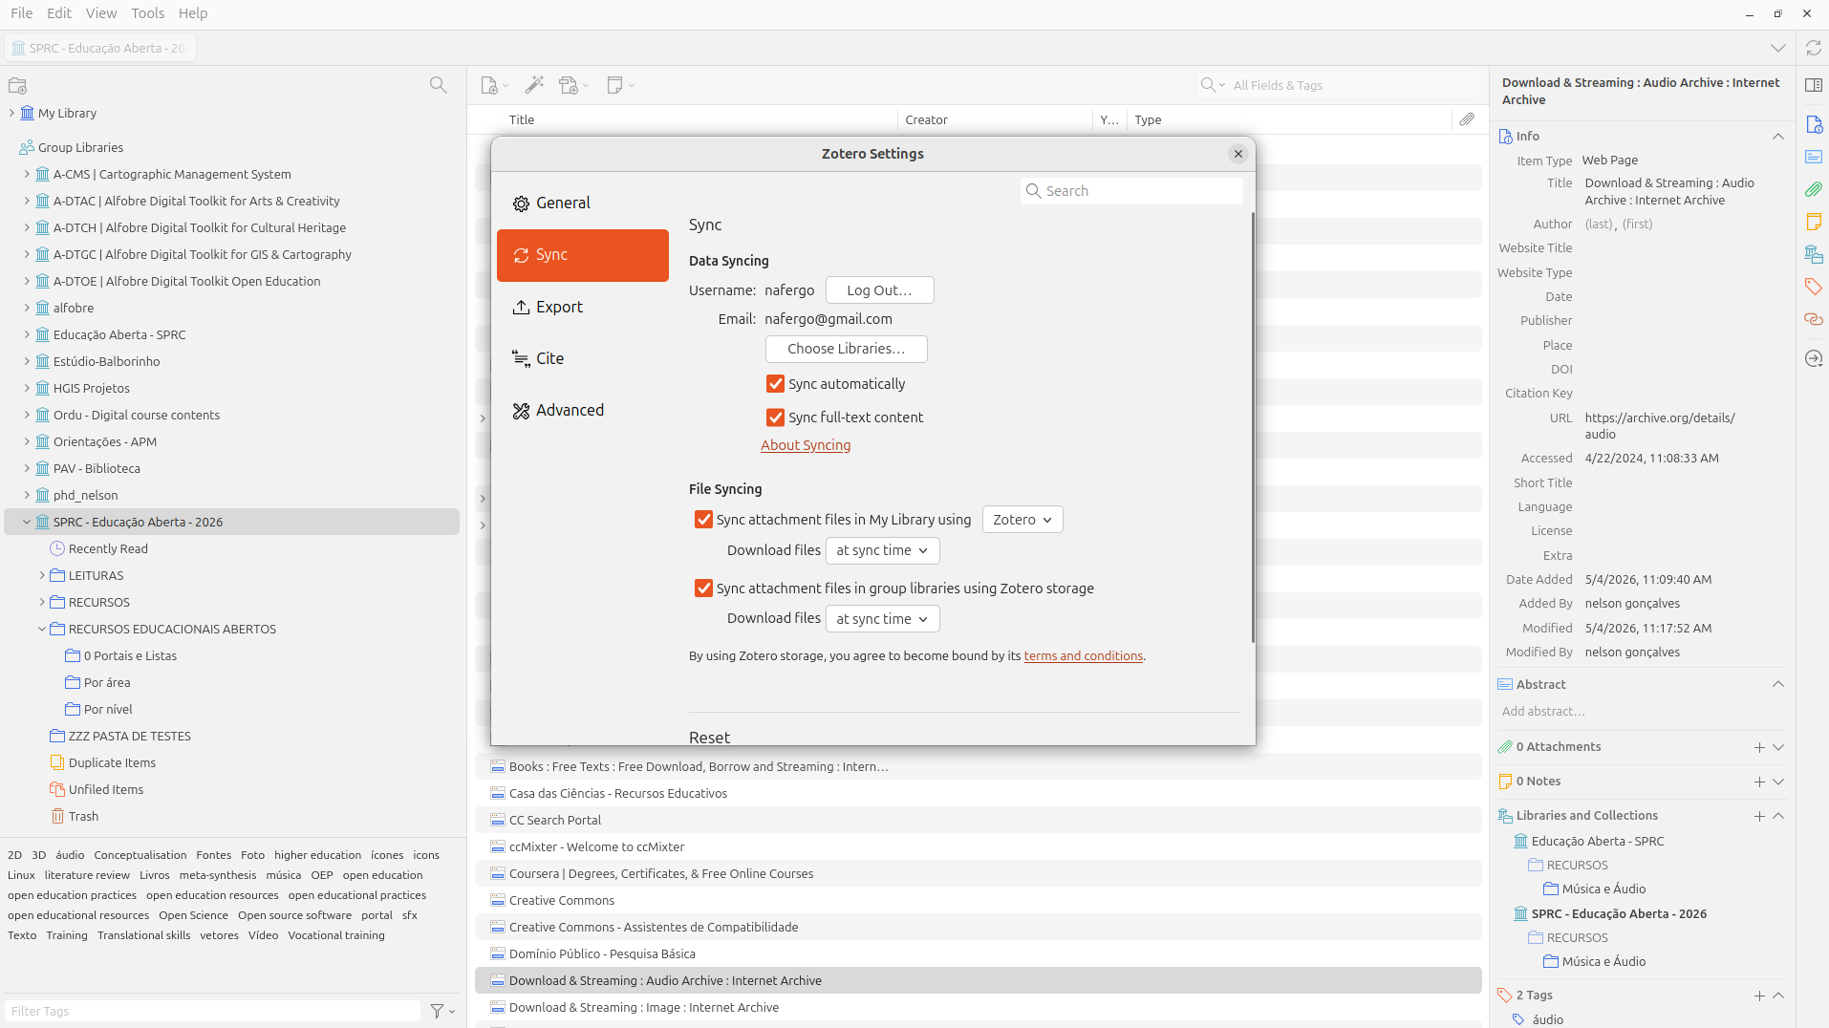
2. Versão Desktop 2.2 Funcionalidades extra
Vários computadores sincronizados

Slide 25
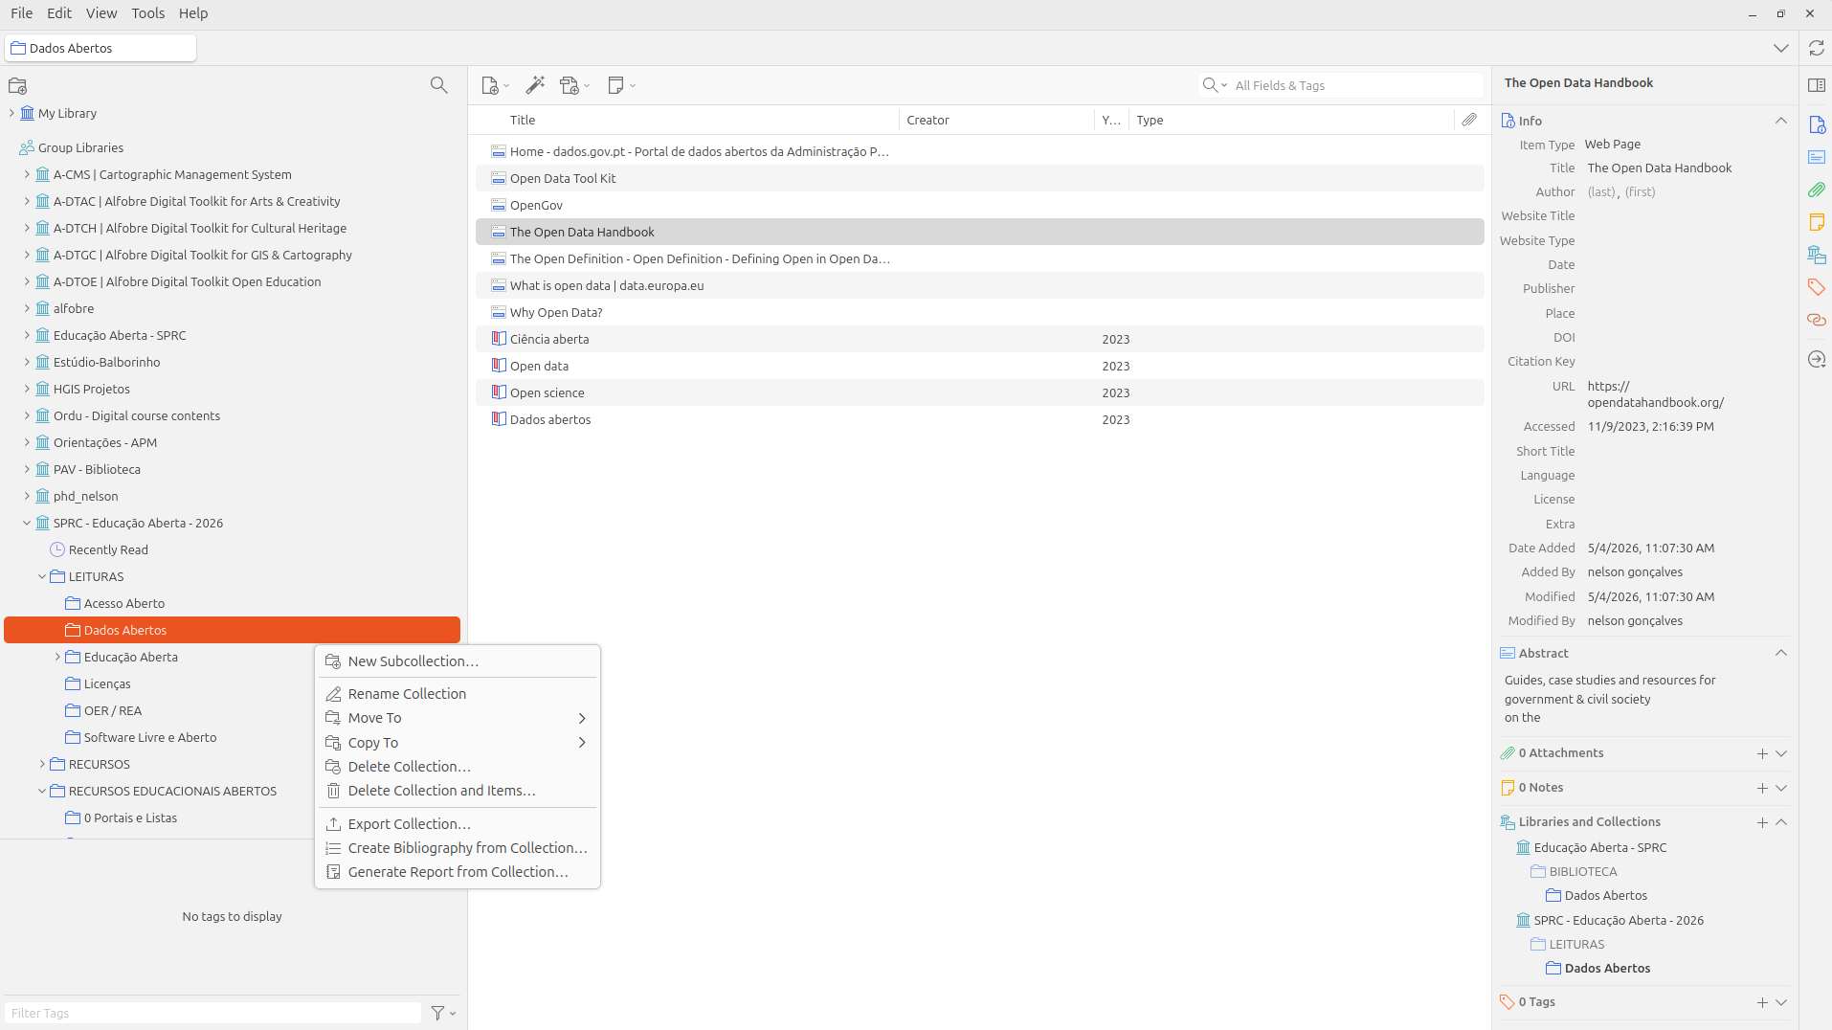
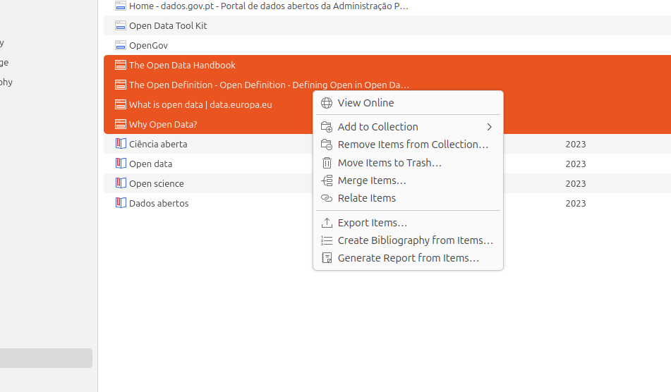
2. Versão Desktop 2.2 Funcionalidades extra
Botão direito do rato

Slide 26
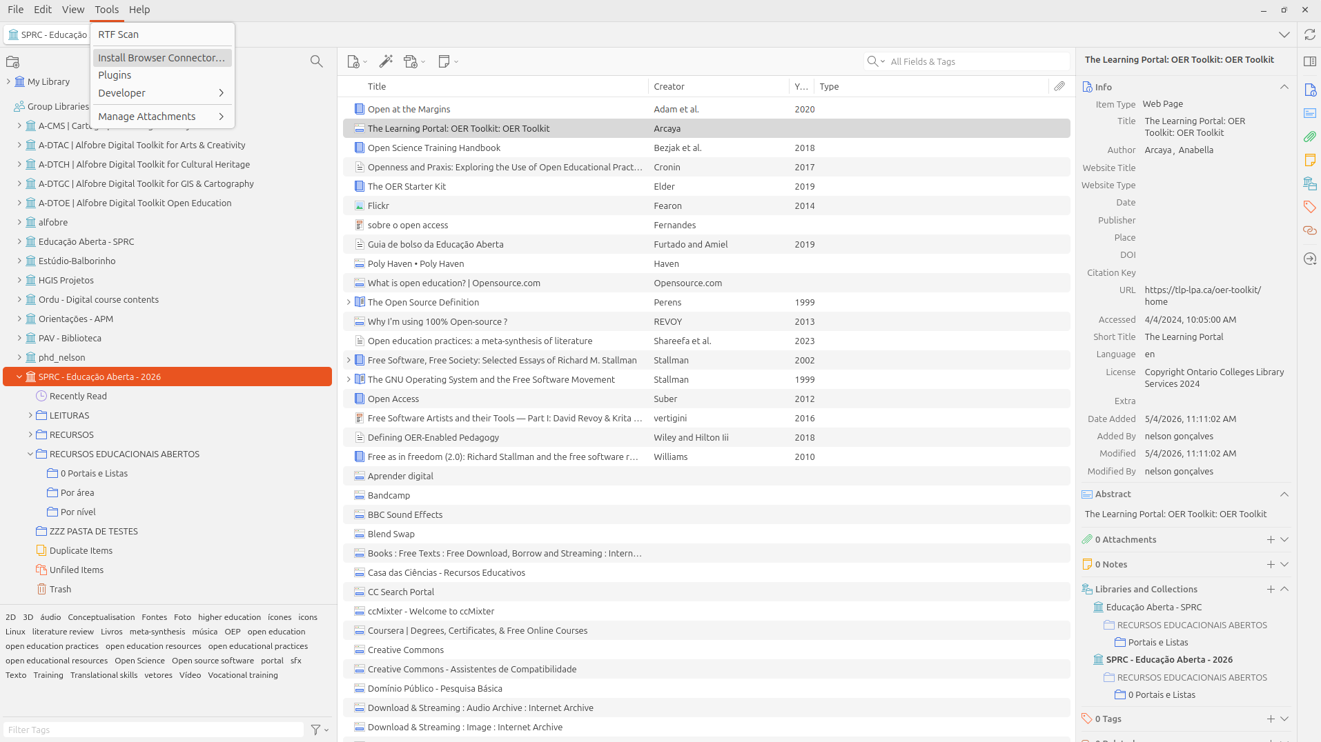
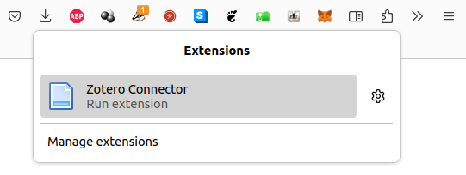
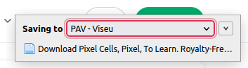
2. Versão Desktop 2.2 Funcionalidades extra
Facilita a captura de itens!
Zotero Desktop aberto!

Slide 27

2. Versão Desktop
Criar uma Coleção sobre um tópico à escolha
Utilizar subcoleções
Utilizar tags
Adicionar por Identificador e manualmente
Adicionar filme, gravação vídeo, página web, livro (etc.)
Preencher Direitos
Adicionar de YouTube, IMDB e Amazon com Conector
Criar Grupo

